Slide 1
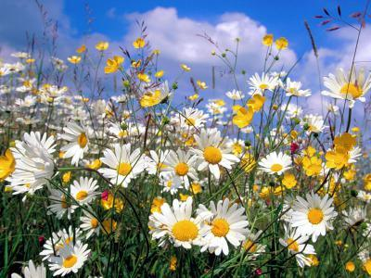
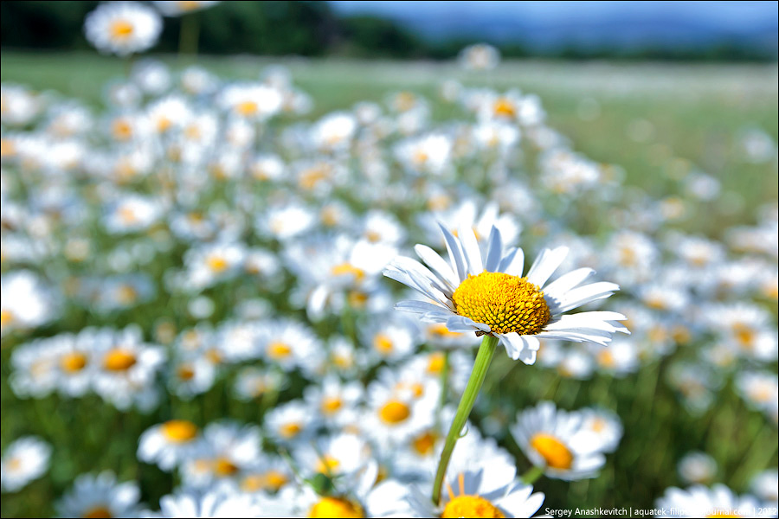
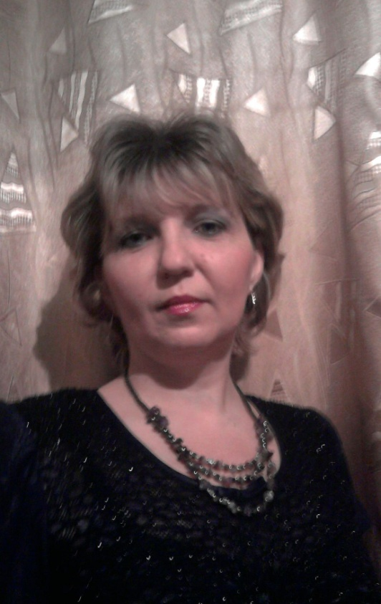
Богомазова Ольга Владимировна Воспитатель МКДОУ Комсомольский детский сад Рамонского района
Окончила Ташкентское пед.училище в 1991г.
Педагогический стаж 29 лет.
Первая квалификационная категория.
Notes:
<номер>

Slide 2
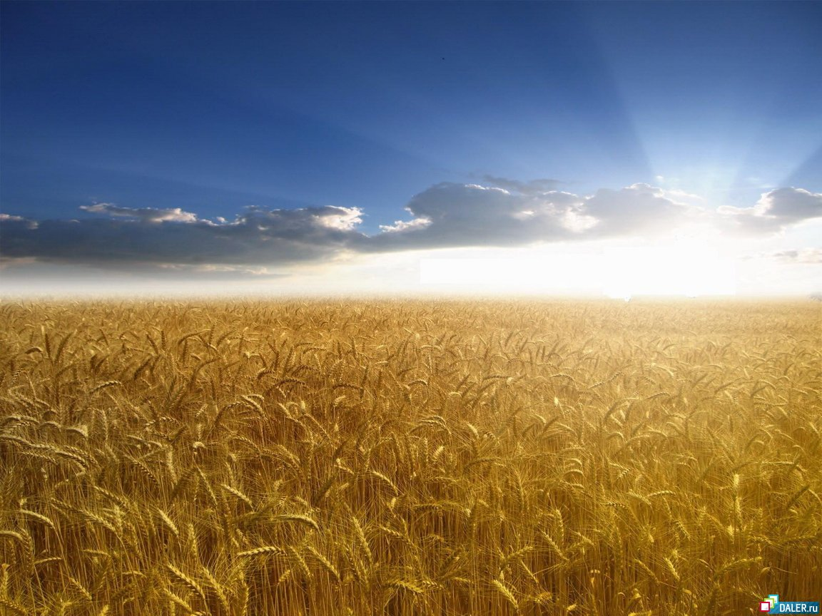

проект
«Родные просторы» «Дорогой отцов»
Notes:
<номер>

Slide 3
Проблема
Большое значение для познавательного и нравственного социально-личностного развития детей дошкольного возраста имеет знакомство с малой Родиной, ее достопримечательностями, улицей на которой ребенок проживает с известными людьми прославившими поселок. Кроме того, при ознакомлении дошкольников с родным селом важно не просто дать некоторое количество полезной информации, но и сформировать познавательный интерес к истории и культуре родного края, чувство уважения к его жителям, труженикам села, гордость от осознания принадлежности к жителям поселка Комсомольский.
Какая притягательная сила заключается в том, что нас окружает с детства? Почему даже уехав из родных мест на долгие годы, человек вспоминает их с теплотой, а живя в селе, постоянно с гордостью рассказывает о красоте и богатстве своего родного края?
Notes:
<номер>
е

Slide 4
В этом – выражение глубокой любви ко всему, что с ранних лет вошло в сердце как самое дорогое. Свою любовь к родным местам, знание того, чем знаменит родной край, какова его природа, каким трудом заняты люди, мы взрослые передаем нашим детям.
В последнее время наблюдается такая проблема, что села вымирают, молодежь после учебы не возвращается в родные места. Эта проблема и взволновала наш коллектив. Поэтому мы стараемся прививать любовь и уважение к родному краю с самого раннего детства. Наш детский сад посещают не только дети нашего поселка, но и дети с близлежащих сел. Любой край, даже небольшое село неповторимы. В каждом месте своя природа: одно село стоит на берегу реки ,а другое затерялось в сосновом лесу. Везде есть особенные, дорогие его жителям дома, тропинки, достопримечательности. В каждом селе неповторимы люди. Везде есть свои артисты и спортсмены, свои художники и поэты и обязательно есть люди, которые прославили свой край трудом. Труд в каждой местности тоже разный, в одном ведущим является сельскохозяйственный труд, в другой-животноводство, овощеводство.
Notes:
<номер>

Slide 5
Детский сад- это первая, самая важная ступенька в познании ребенком всего, что его окружает. Наша задача сформировать у дошкольников представление о том, чем славен родной край, прививать любовь к уголку детства. И нам небезразлична дальнейшая судьба детей посещающих наш детский сад.
Большая работа детского сада по преемственности проводится совместно с учителями и руководством Комсомольской СОШ, которые продолжают работу по той проблеме которая начата в нашем саду. Коллектив школы продолжает прививать любовь и уважение к труду людей, гордость и любовь к родной земле и природоохранные чувства. Многие ученики принадлежат к славным трудовым династиям, которые должны продолжить традиции своих предков, те кто вырос здесь, учились в высшем учебном заведении и в настоящее время трудится в родном поселке, на родной земле.
Маленькими, прозрачными ручейками вливается история, уклад жизни любого села, в реку общей, большой истории России.
Notes:
<номер>

Slide 6
КОНЦЕПТУАЛЬНЫЕ ОСНОВЫ ПРОЕКТА
МКДОУ Комсомольский детский сад реализует «программу обучения и воспитания» в детском саду под редакцией Васильевой М.А. и др.
Авторы программы рекомендуют знакомить детей с малой Родиной, в которой они проживают, т.е. заменить данный блок региональным компонентом.
Дошкольное детство – важный период в нравственно – патриотическом становлении личности. Осознавая своё «Я» ребенок начинает самоутверждаться стремиться воздействовать на ситуацию, активно вступает в отношения с окружающим.В этот период устанавливается связь ребенка с ведущими сферами бытия: миром людей, природы, предметным миром, происходит приобщение его к культуре, общечеловеческим ценностям. Именно в тот период закладывается интерес, любовь и уважение к своей стране, краю, к своему народу, к родной природе.
Notes:
<номер>

Slide 7
Чувство патриотизма , любовь к родному поселку, селу, не возникают сами по себе, они формируются с самого раннего возраста. В дошкольном периоде детства необходимо воспитывать начало гуманизма и гуманных отношений с близкими и окружающими людьми, со сверстниками, культуру поведения в обществе, в природе, уважительное отношение к людям труда. Поэтому нравственные, экологические и патриотические чувства у детей формируются по всем направлениям процесса образования и воспитания: трудовое, эстетическое, вопросы экологии и краеведения, оздоровительная работа, формирование здорового образа жизни.
Академику Д. Лихачеву принадлежат слова: «Если у человека не будет корней в родной местности, в родной стране, он будет похож на степное растение перекати-поле, которое осенний ветер гонит по степи». Нравственные устои и патриотические чувства ребенка начинают формироваться с того окружения, где ребенок родился и живет. Очень важно, чтобы у него появились и остались теплые воспоминания о малой Родине, где бы ему захотелось в дальнейшем обустроить свою жизнь. Чувство любви, преданности и ответственности к малой Родине переносится со взрослением и ко всей Великой России.
Notes:
<номер>

Slide 8
Наверное нет исключений, чтобы кто-то из достойных, посвятивших свою жизнь Отчизне, бережно и нежно не говорил об уголке своего детства. Наиболее глубокому изучению проблем экологического воспитания способствует работа по направлениям «Родные просторы», «Дорогой отцов», встречи с передовиками производства, открытые занятия с присутствием родителей и специалистов ООО «Агротех-Грант Берёзовский», целевые прогулки по экологическим тропам, посещение выставки сельскохозяйственной продукции, развлечения и праздники учат детей видеть красоту своего родного края. Эти знания, а значит и чувство гордости за свою малую Родину, народ, помогут ребенку правильно распоряжаться, владеть, сохранить и приумножить наследие полученное от предшествующих поколений. Освоение этих знаний возможно при целенаправленном систематическом участии в образовательном процессе педагогов, сотрудников ДОУ, учителей СОШ, родителей, воспитанников. Таким образом исходя из вышесказанного, мы сформировали цель, задачи, предполагаемый результат, критерии, оценки результативности проекта «Дорогой отцов»
Notes:
<номер>

Slide 9
Проект рассчитан на 2015-2019годы
Цель:
Создание педагогических условий по формированию основ патриотизма , гражданственности, чувства любви к родному краю, национальному историко-культурному, духовному наследию в условиях дошкольного учреждения.
Сформировать у воспитанников и их родителей устойчивый интерес к культурным ценностям малой Родины, чувство уважения к его жителям, гордость от осознания принадлежности к жителям поселка, через обогащение и систематизацию краеведческих знаний и представлений.
Notes:
<номер>

Slide 10
Реализация проекта позволит:
Сформировать устойчивый интерес к прошлому и настоящему своей малой Родины, к объектам социальной сферы поселка.
Сформировать заботливое отношение к родному поселку, уважение к землякам, чувство гордости за свой поселок, желание в дальнейшем жить и работать в родной местности, внести свой вклад в процветание и сохранение своей малой Родине. Следовательно данный проект способствует формированию не только познавательного интереса, но и имеет социальное значение.
Повысить показатели у воспитанников поведенческой сферы становления гражданственности, связанного с активным использованием имеющейся информации в разных видах продуктивной, коммуникативной и творческой деятельности.
Повысить уровень профессиональной подготовки педагогов, изменение их отношения к патриотическому воспитанию в воспитательно-образовательном процессе.
Изменить отношение родителей к решению задач патриотического воспитания в детском саду: проявление устойчивого интереса к содержанию и технологиям воспитательной работы, раскрепощенность и инициативность в воспитании своих детей.
Notes:
<номер>

Slide 11
Целевая группа проекта
Заказчики и участники проекта- дети, родители, педагоги ДОУ, социум.
Notes:
<номер>

Slide 12
Материалы и другие ресурсы обеспечения проекта
1. Творческий потенциал педагогов, заинтересованность родителей в инновационном процессе, оказание помощи.
2. Опыт работы педагогов в режиме инновационной деятельности.
3. Уровень профессионализма(предлагаемый и фактический).
Notes:
<номер>

Slide 13
Материально-техническая база учреждения
Литература: методическая, психолого-педагогическая, научно-популярная, художественная.
Кабинеты: заведующего, зам. заведующего по УВР, мед. работника, физ.инструктора, музыкальный зал.
Оборудование: компьютер, принтер, мультимедиа.
Автотранспорт: газель для подвоза детей из отделений.
Notes:
<номер>

Slide 14
Задачи:
Воспитывать у воспитанников эмоциональную отзывчивость
Понимать красоту природы родного края
Формировать бережное отношение к природе, побуждать желание трудиться в природе, стремиться к созиданию
Вырабатывать позицию землянина, наследника и защитника своего дома Земля
Прививать любовь и уважение к людям труда
Совершенствовать профессиональную компетентность педагогов ДОУ в вопросах патриотического воспитания детей дошкольного возраста в соответствии с актуальными тенденциями развития современного общества.
Notes:
<номер>

Slide 15
Стратегия и механизм достижения поставленных целей
1 этап подготовительный, включает в себя:
Уточнить социальные потребности воспитанников, педагогов, родителей с целью учета их в предполагаемом проекте с помощью анкетирования
диагностирование воспитанников с целью выявления уровня сформированности знаний и представлений об истории и краеведении родного поселка
Повышение личностно-профессионального уровня подготовки педагогов в рамках проектной деятельности внутри учреждения
Notes:
<номер>

Slide 16
2 этап. Основной .
Включает в себя:
Повышение профессиональной компетентности педагогов ДОУ в рамках социального и психического развития дошкольников
Повысить компетентность родителей в вопросах патриотического воспитания детей дошкольного возраста
Обеспечить преемственность к деятельности учителей Комсомольской СОШ, музыкального руководителя, инструктора по физической культуре, воспитателей и родителей дошкольников
Воспитывать человечность, доброту, милосердие, отзывчивость, ответственного отношения к природе, людям, которые живут рядом, и потомкам, которым нужно оставить землю.
Notes:
<номер>

Slide 17
3 этап, итоговый, включает в себя:
Анализ результатов проектной деятельности.
Сравнение полученных результатов с поставленными целями и задачами
Корректировку проектной деятельности по результатам исследования
Оформление материалов проектной деятельности с целью представления в качестве творческого отчёта в виде стендов «Родные просторы», «Дорогой отцов».
Педагогический совет «Формирование нравственных качеств личности через воспитание любви к родному краю»
Notes:
<номер>

Slide 18
План-график реализации проекта «Родные просторы» «Дорогой отцов»
Notes:
<номер>

Slide 19
Наименование этапов работы | МЕРОПРИЯТИЯ | СРОКИ | ОТВЕТСТВЕННЫЕ
П О Д Г О Т О В И Т Е Л Ь Н Ы Й | Анкетирование родителей Анкетирование педагогов Диагностирование воспитанников Консультирование педагогов Семинары-практикумы для педагогов | 1-2 неделя сентября 1-2 неделя сентября Октябрь-Ноябрь Октябрь-Ноябрь Октябрь-Ноябрь | Воспитатель по направлению Методист Воспитатель по направлению. педагоги групп педагоги групп
Notes:
<номер>

Slide 20
основной | Еженедельные занятия с воспитанниками в соответствии с перспективным планом модифицированной программы «Дорогой отцов» «Родные просторы» | Сентябрь-май | Педагоги групп
 | Совместные мероприятия с семьями воспитанников | Сентябрь-май | Педагоги групп
 | Совместные мероприятия с группами разного возраста | Сентябрь-май | Педагоги групп
 | экскурсии | Сентябрь-май | Педагоги групп
 | Краеведческие мини-центры в группах | постоянно | Педагоги групп
Notes:
<номер>

Slide 21
основной | выставки
 | «Соломка волшебница» | Ежеквартально | Педагоги групп
 | «Русские узоры» | Ежеквартально | Педагоги групп
 | «Природа и фантазии» | Ежеквартально | Педагоги групп
 | «Сотвори чудо» | Ежеквартально | Педагоги групп
 | Конкурс рисунков | Ежеквартально | Педагоги групп
 | «Мой родной поселок» | Ежеквартально | Педагоги групп
 | «Наш любимый край» | Ежеквартально | Педагоги групп
 | Выпуск газеты ДОУ «По родным просторам»: | 1 раз в 2 месяца
 | «Наш любимый край» «Слава тем кто хлеб растил, не жалел трудов и сил» «Все профессии нужны, все профессии важны» | Сентябрь Май Январь
Notes:
<номер>

Slide 22
итоговый | Педагогический совет «взаимодействие детского сада и семьи в приобщении у дошкольников любви к малой Родине | март | Старший воспитатель
 | Итоговое диагностирование воспитанников | май | Воспитатели групп
 | Повторное анкетирование родителей | май | Воспитатели
 | Анкетирование педагогов | май | Воспитатели
Notes:
<номер>

Slide 23
Прогнозируемый результат
Разработать и апробировать модифицированную программу ознакомления воспитанников с малой Родиной.
Обогатить и систематизировать знание воспитанников об социальных сферах поселка, его жителях, людях труда. Сформировать устойчивый интерес к изучению данной проблемы.
Повысить родительскую и педагогическую компетентность по представленной проблеме. Участие семей воспитанников в учебно-воспитательном процессе.
Разработать методическое и дидактическое сопровождение по данной тематике.
Обогатить развивающую среду и модернизацию территории ДОУ.
Повысить имидж ДОУ в микросоциуме.
Notes:
<номер>

Slide 24
Критерии
В качестве основных критериев оценки результатов деятельности нами будут использованы:
Осознанность , системность знаний, свободное владение материалом, как педагогами, так и детьми.
Диагностика уровня сформированности знаний и представлений воспитанников.
Анкета для родителей воспитанников
Анкета педагогов ДОУ
Notes:
<номер>

Slide 25
Роль руководителя в проекте, управленческие решения:
Управление единством созданных центров детской деятельности, развивающей среды. Координация взаимодополняемости всех звеньев образовательного процесса.
В течение предполагаемого срока реализации проекта планируется систематическое отслеживание замысла и эффективности проекта, описание и оформление результатов проведенной работы. Признание ценности образовательного пространства всеми участниками проектной деятельности.
Мы считаем данный проект универсальным, его возможно реализовать в условиях большинства дошкольных учреждений в сельской местности. Проект не требует значительных материальных затрат, в его реализацию включаются родители воспитанников.
Notes:
<номер>

Slide 26
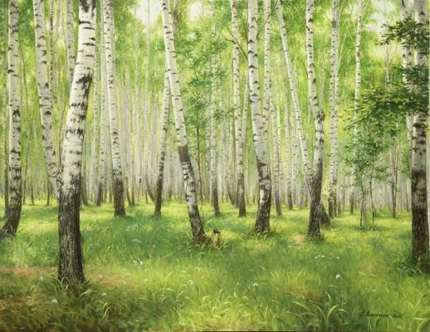
Notes:
<номер>

Slide 27
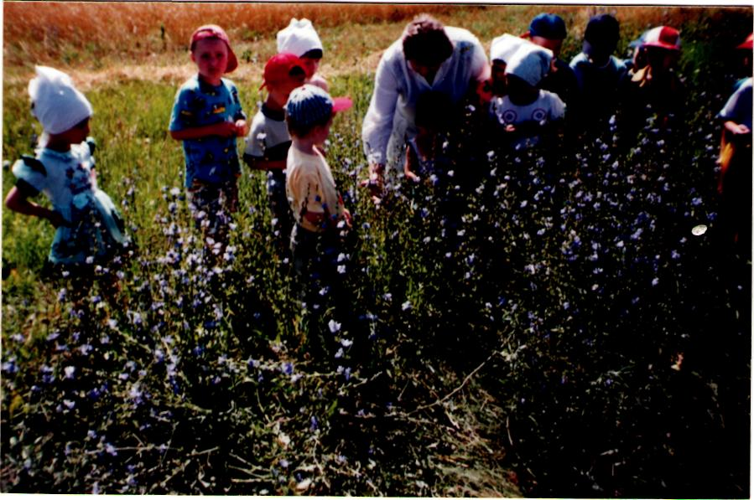
Notes:
<номер>

Slide 28
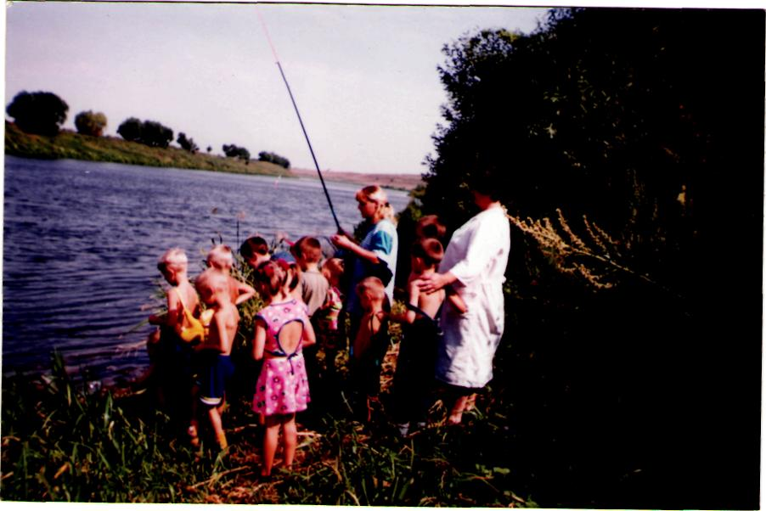
Notes:
<номер>

Slide 29
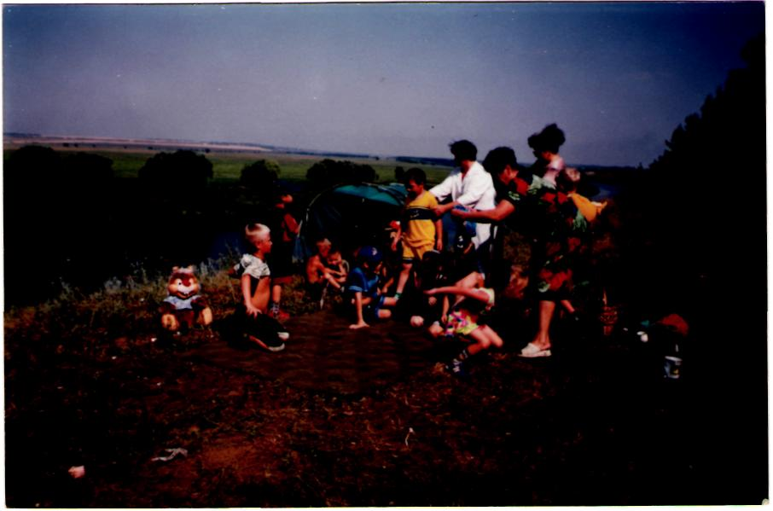
Notes:
<номер>

Slide 30
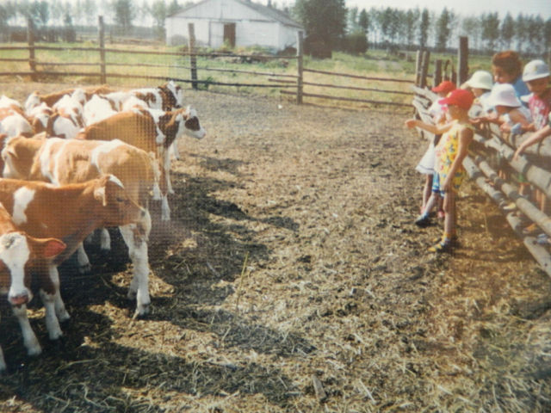

Slide 31
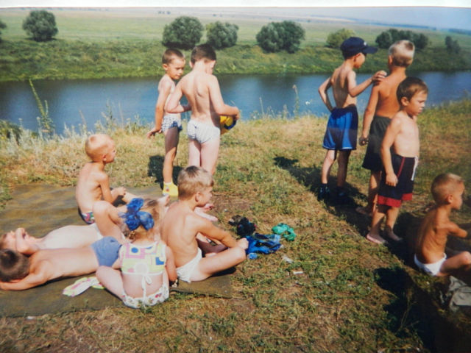

Slide 32
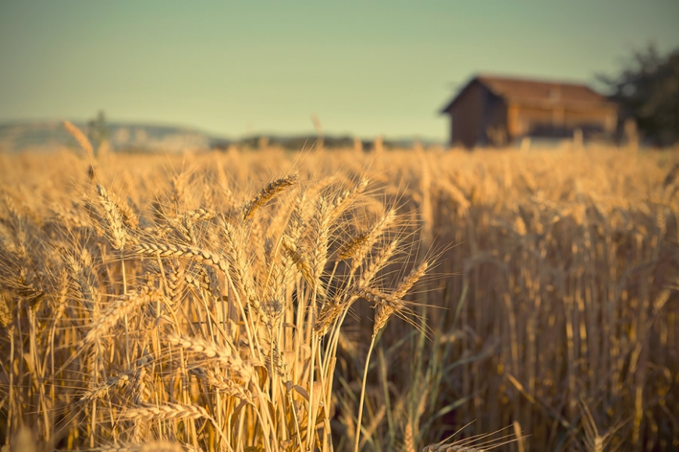

Slide 33
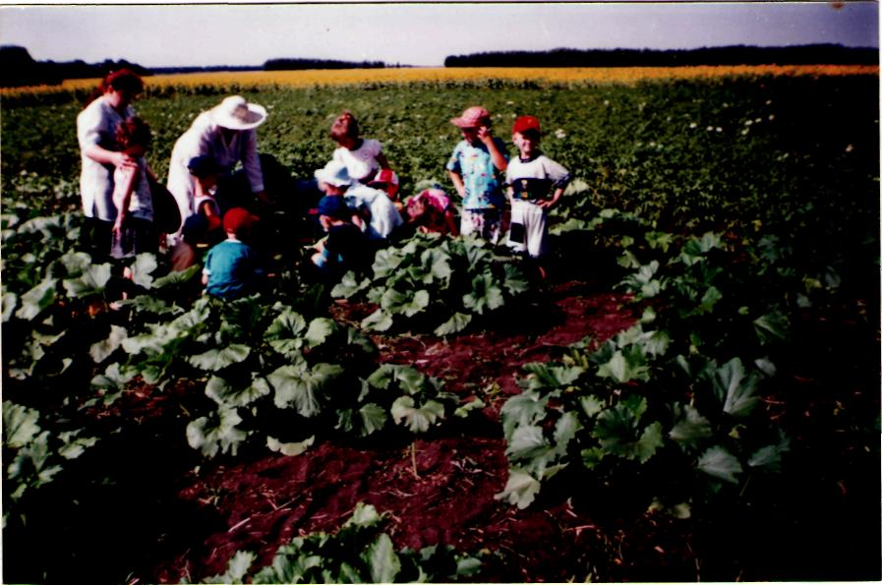
Notes:
<номер>

Slide 34
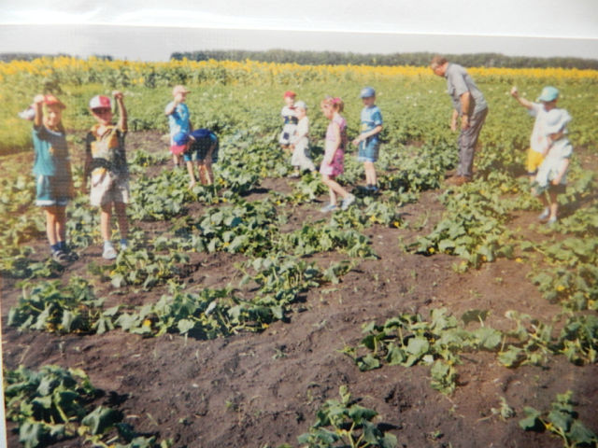
Notes:
<номер>

Slide 35
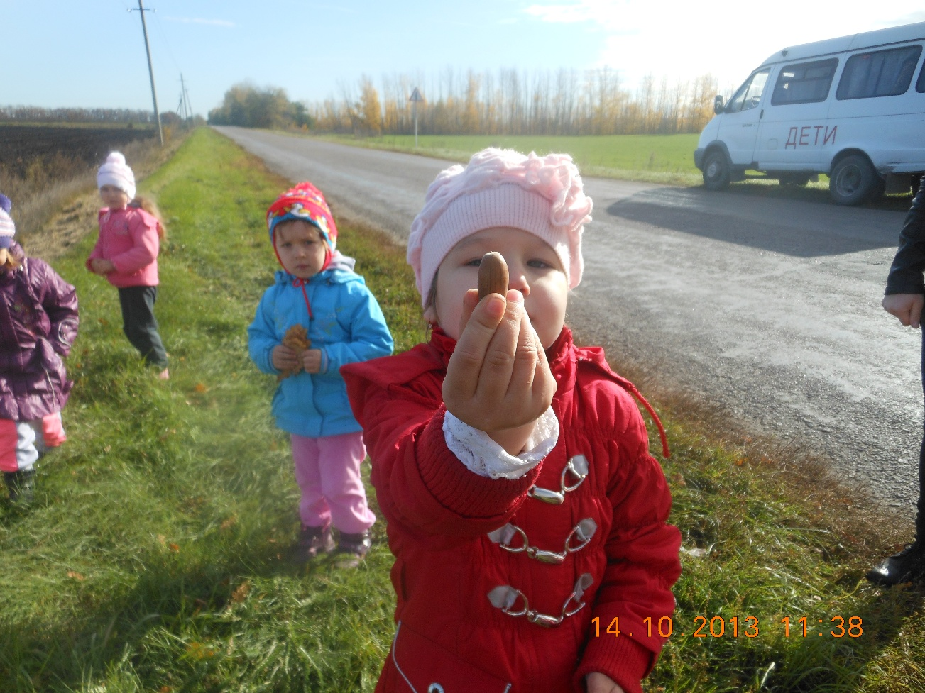

Slide 36
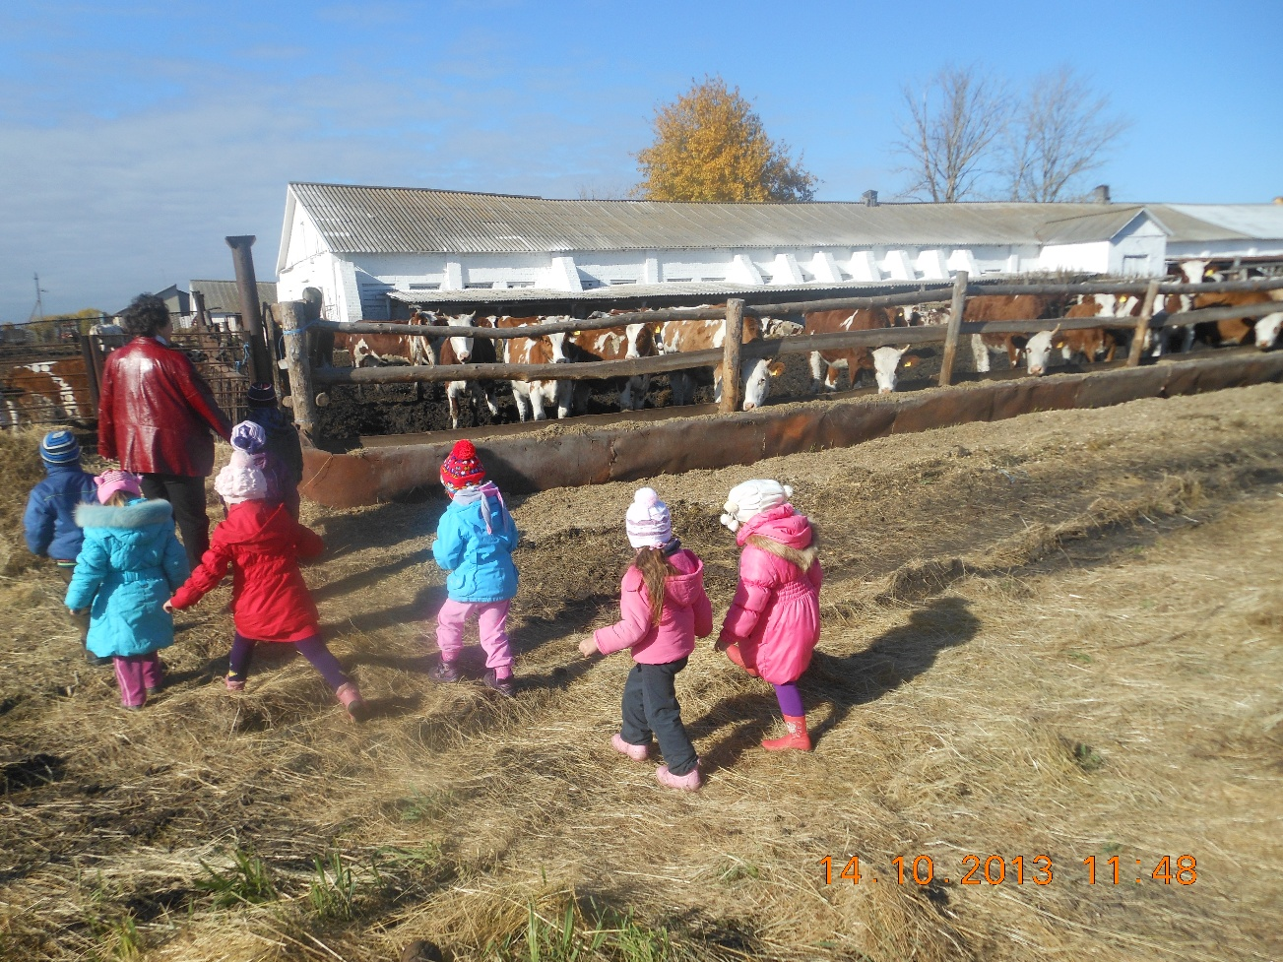

Slide 37
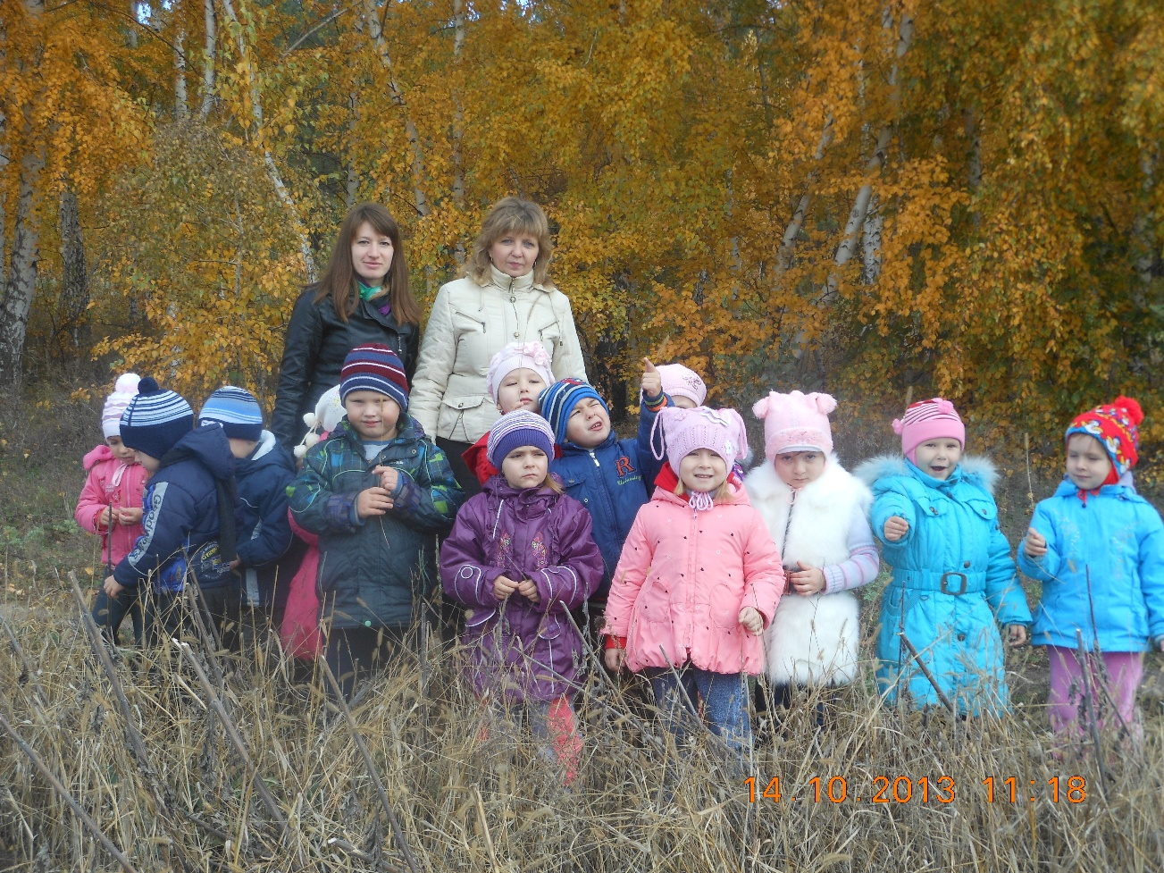

Slide 38
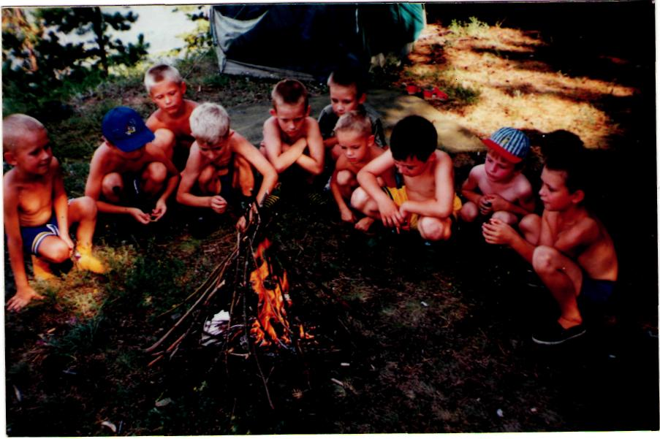
Notes:
<номер>

Slide 39
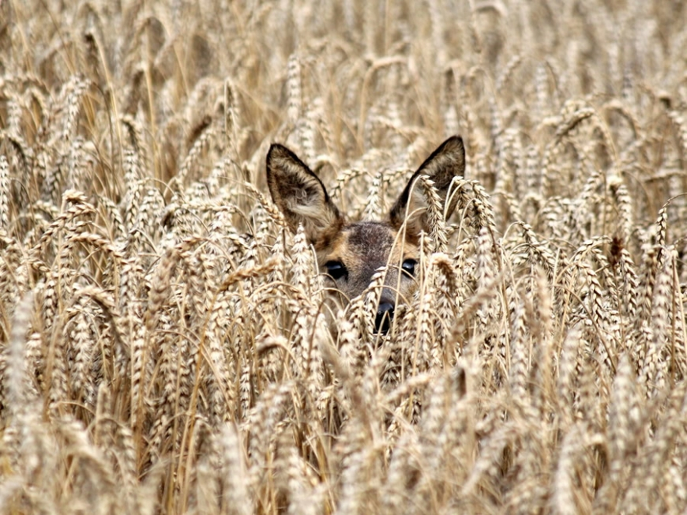

Slide 40
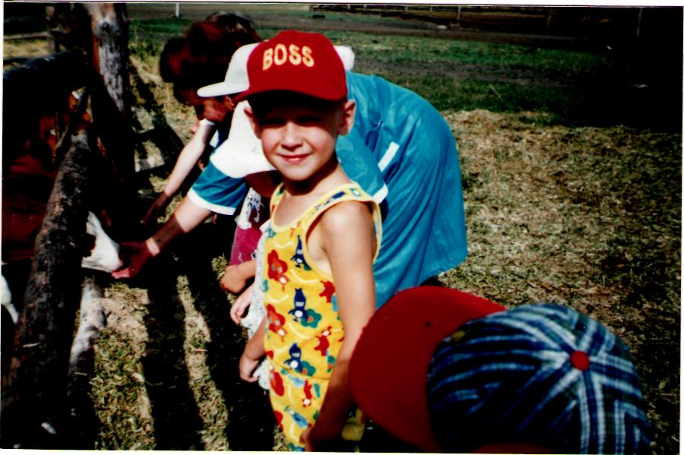
Notes:
<номер>

Slide 41
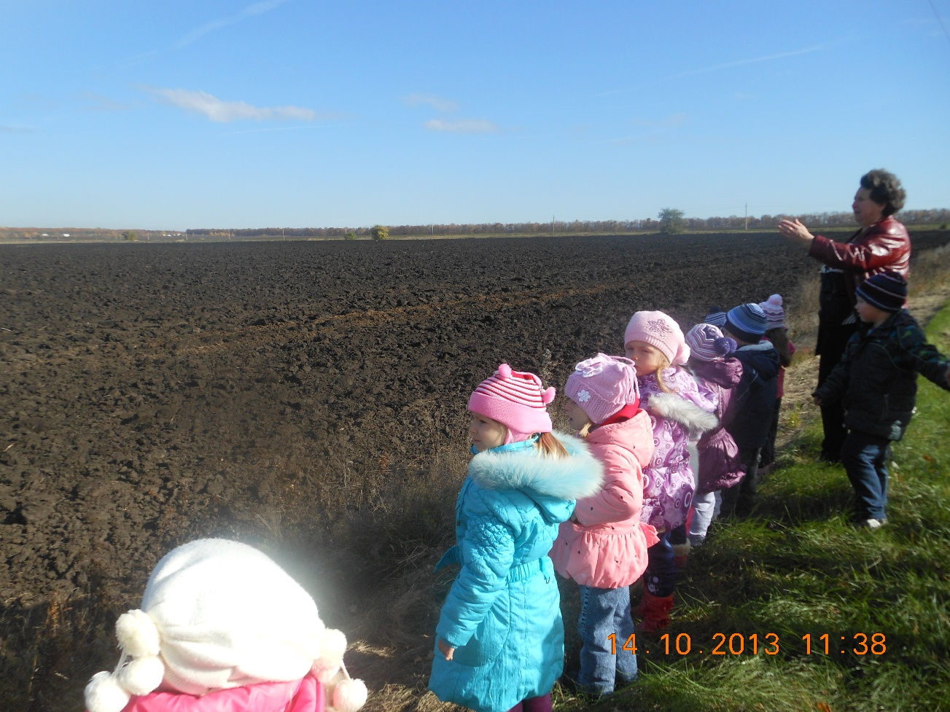

Slide 42
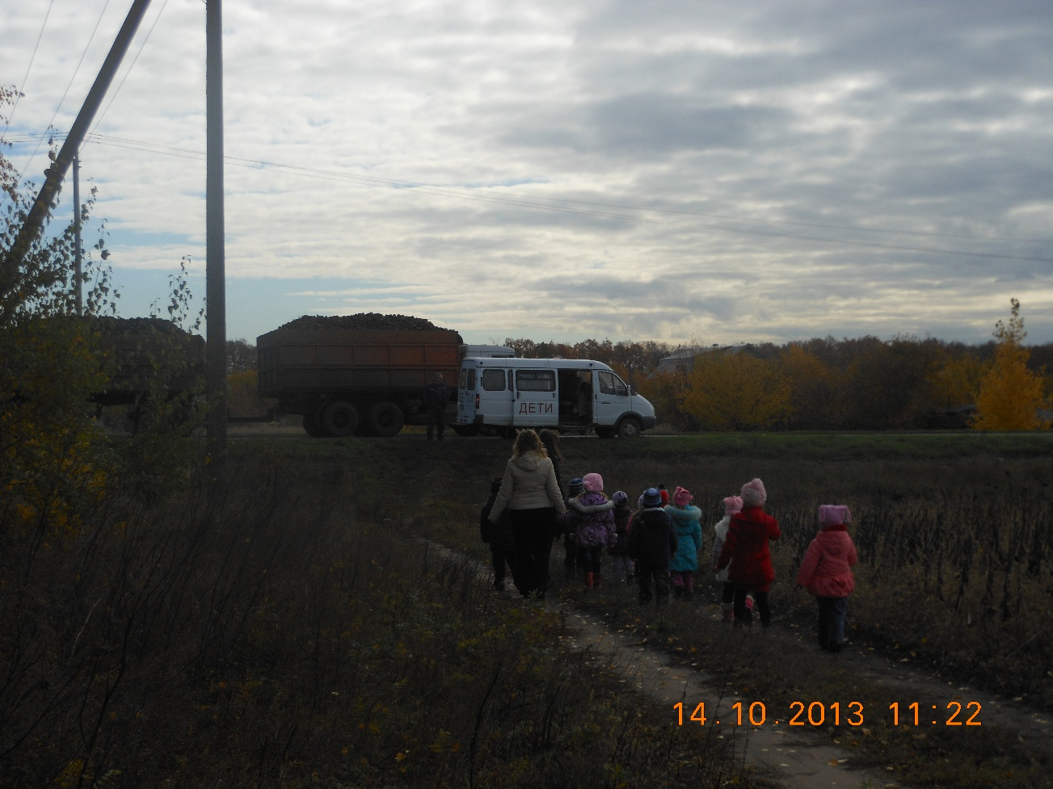

Slide 43
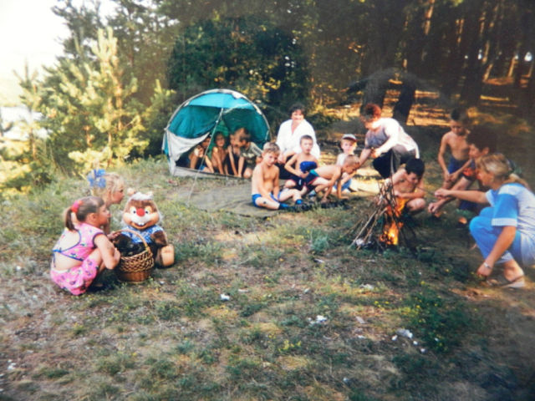

Slide 44
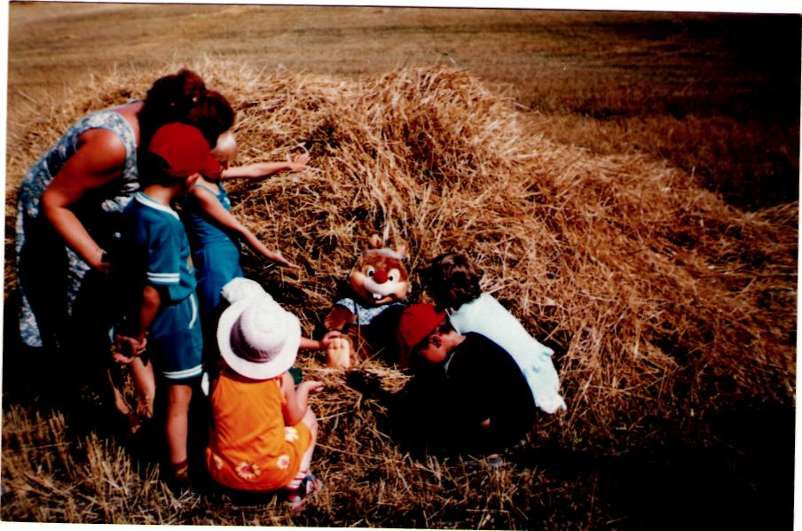
Notes:
<номер>

Slide 45
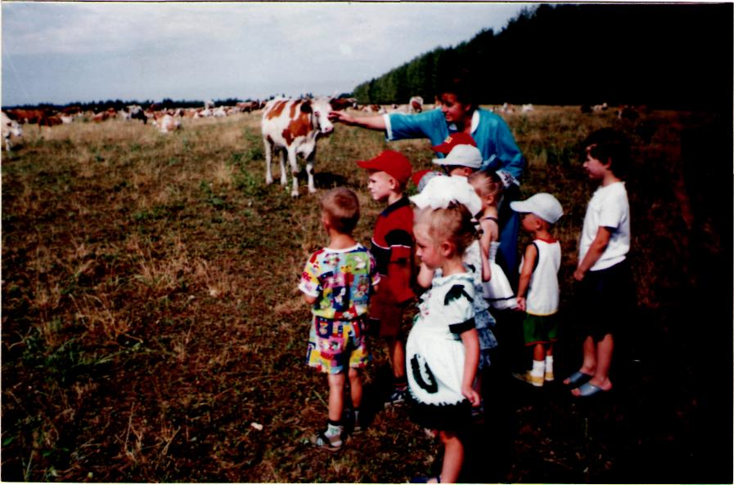
Notes:
<номер>

Slide 46
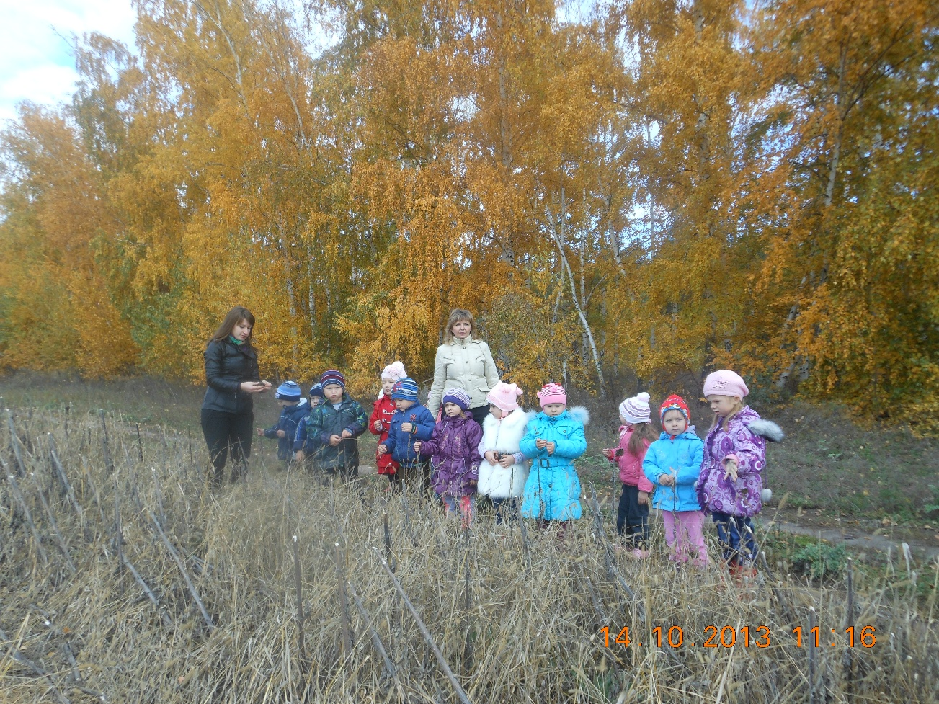

Slide 47
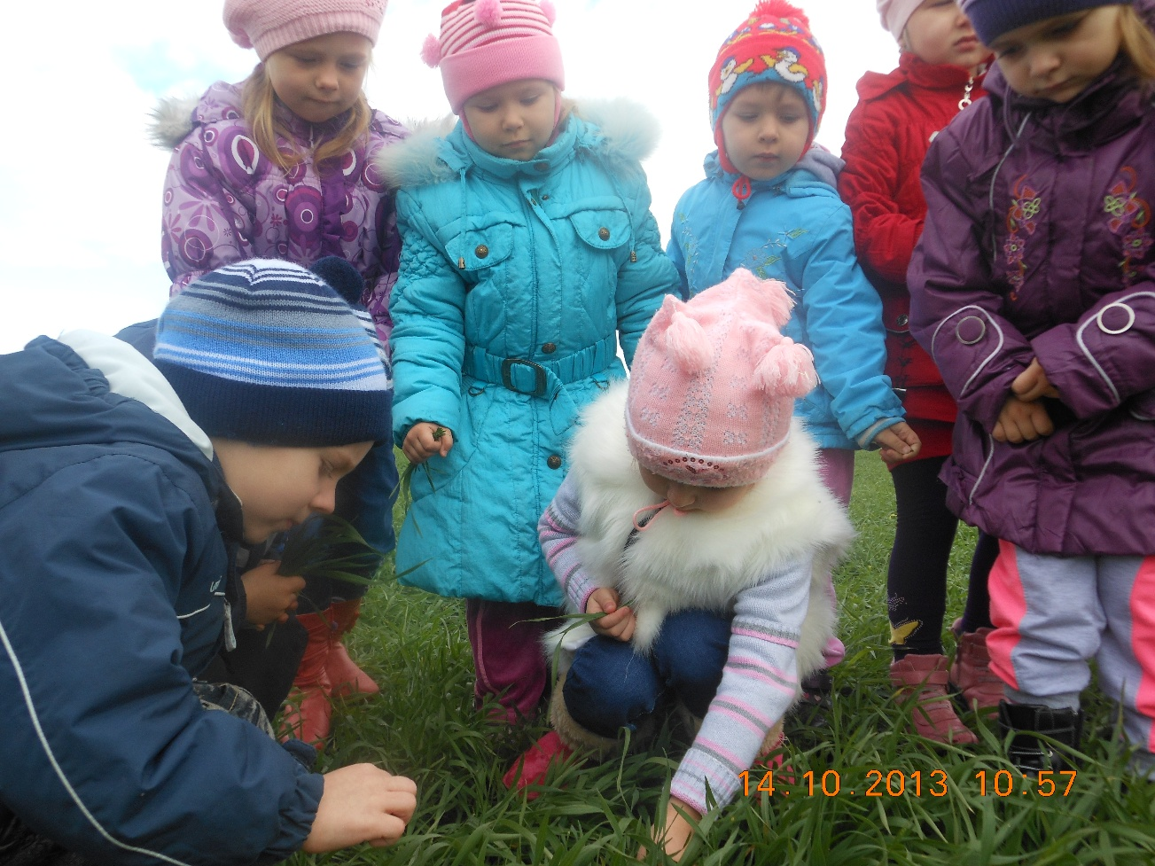

Slide 48
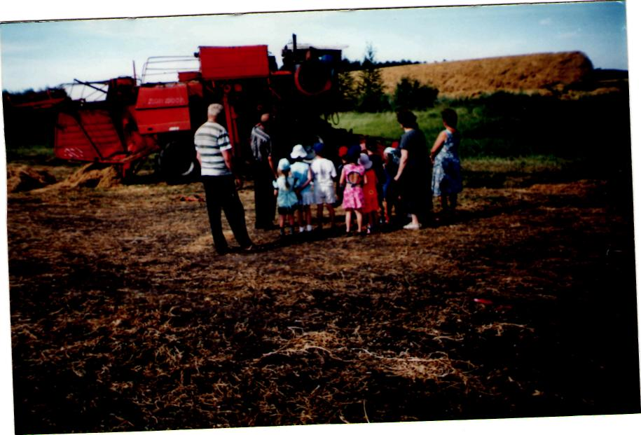
Notes:
<номер>

Slide 49
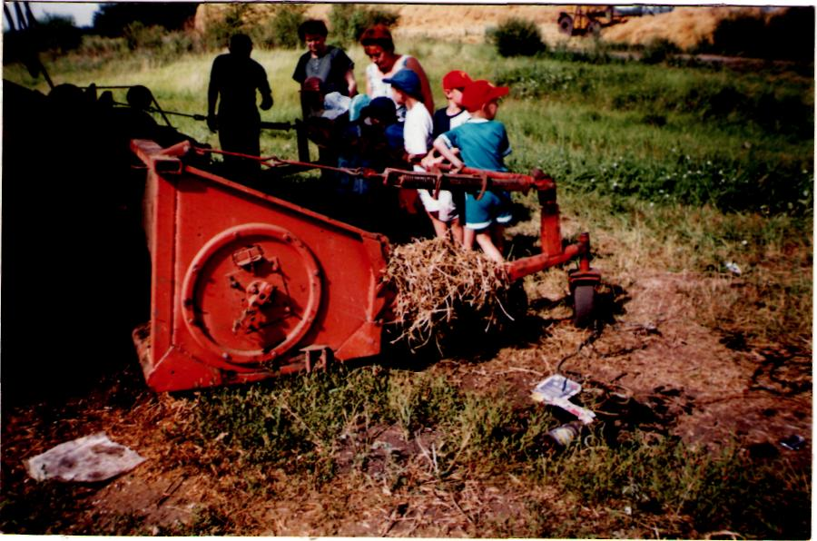
Notes:
<номер>

Slide 50
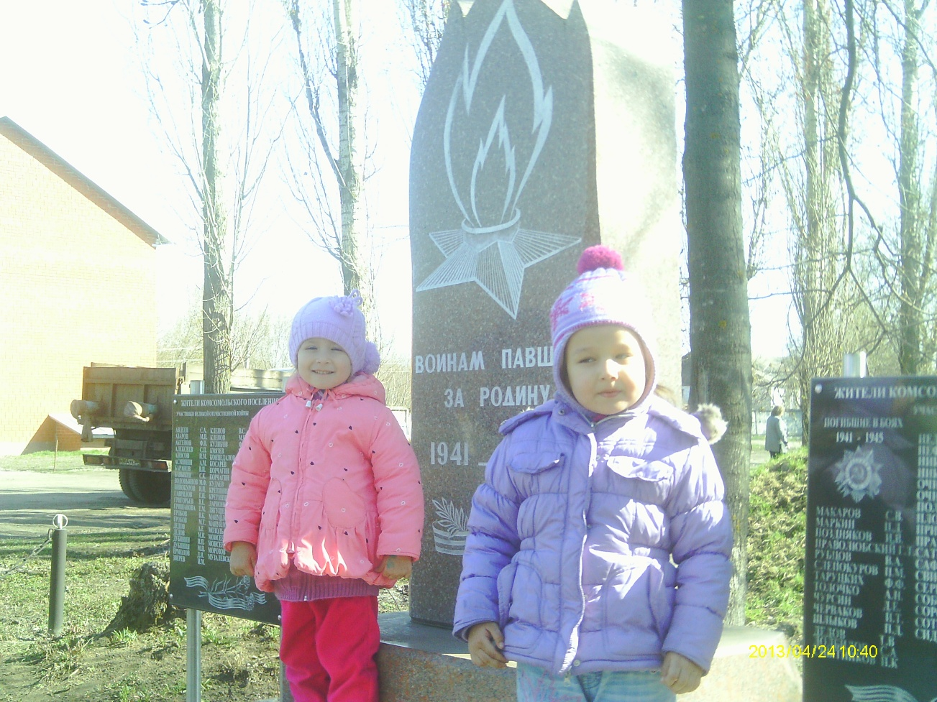

Slide 51
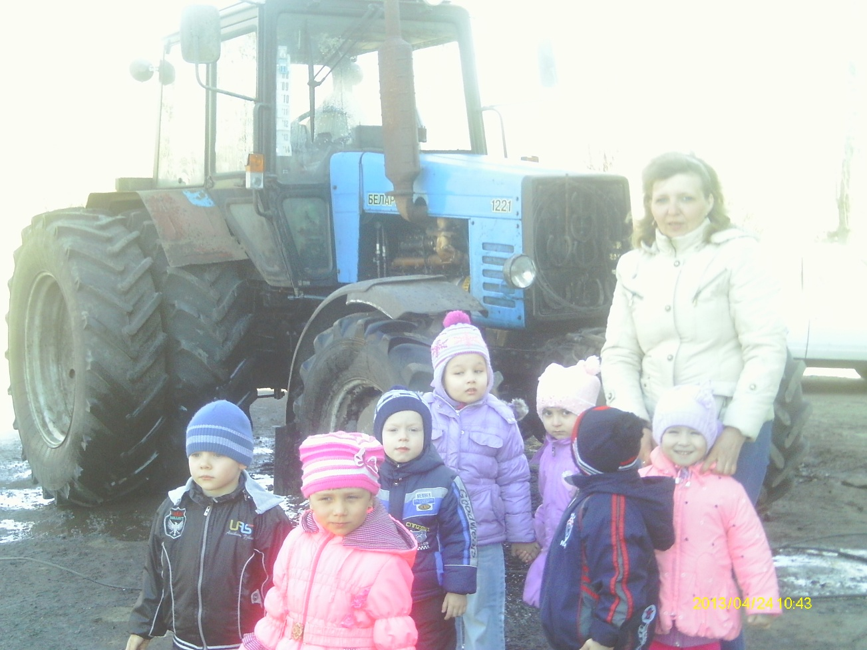

Slide 52
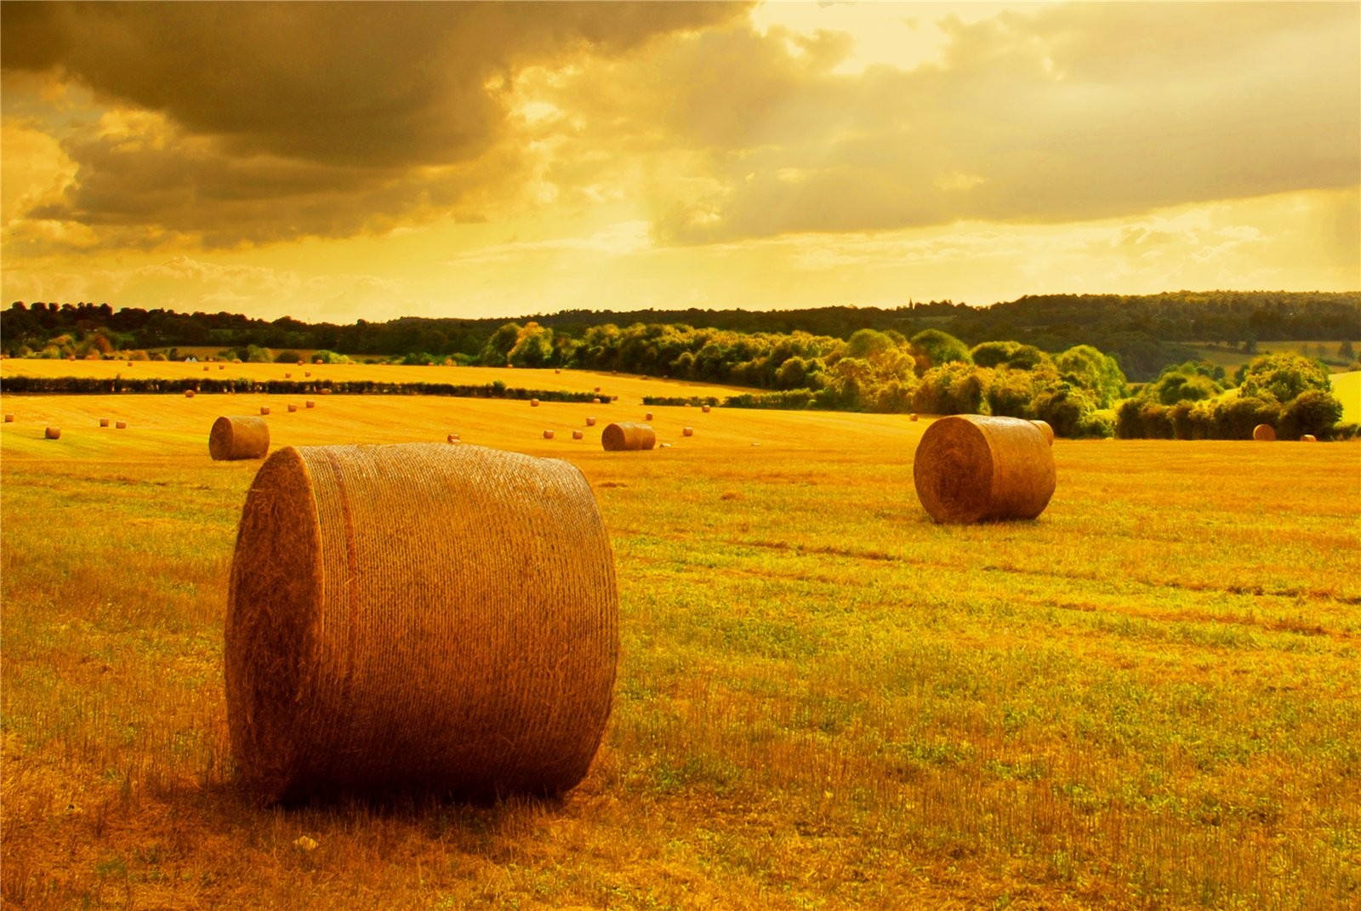

Slide 53
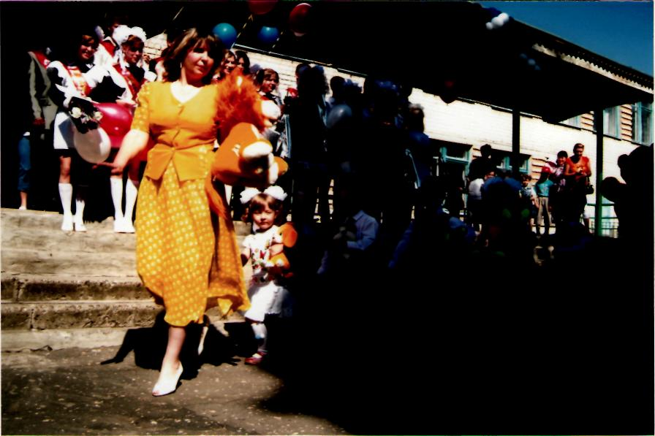
Notes:
<номер>

Slide 54
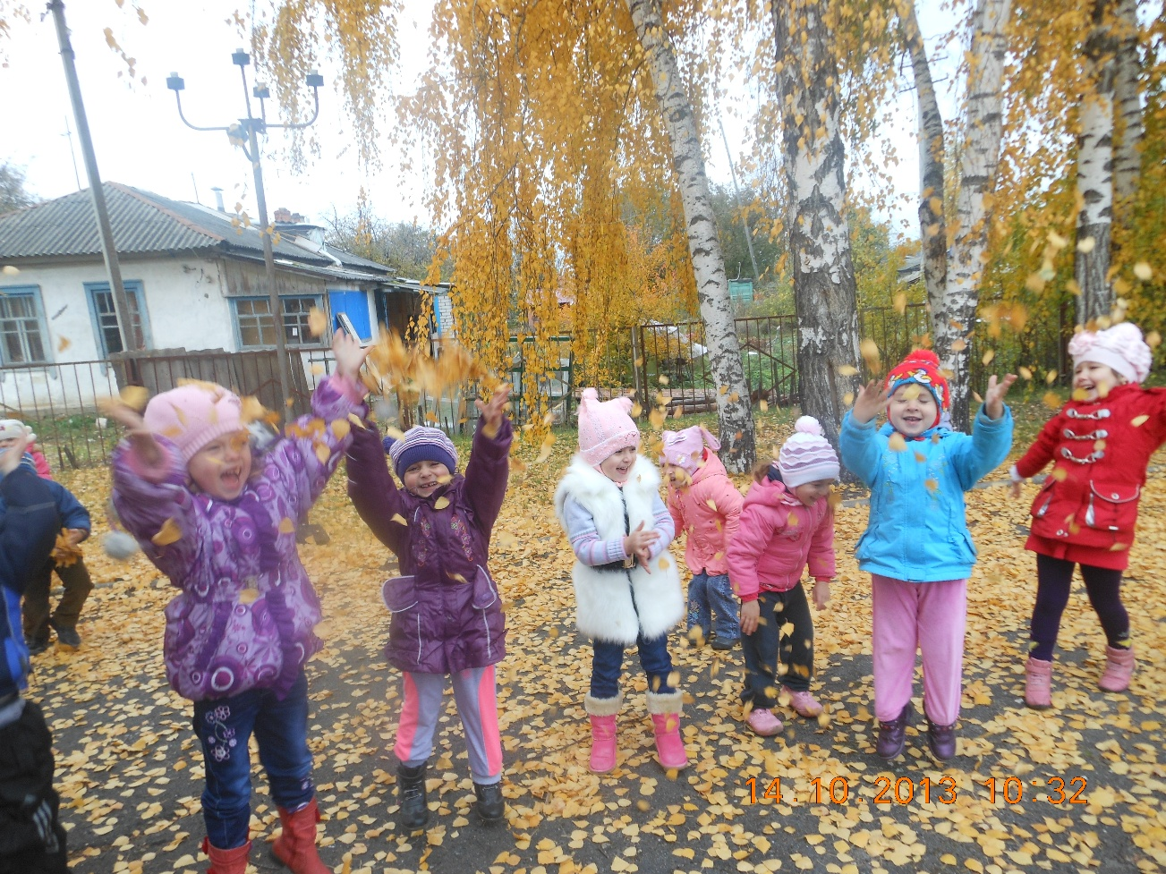

Slide 55
